Slide 1
設計特論 2016/5/26 浦谷浩輝
ドッキングシミュレーション→GPによる候補抽出
1. 水溶解度データの化合物1170種から10種をランダムに選び、3RZE（ヒスタミンH1受容体）との結合エネルギーを計算
2. 各化合物の構造記述子をX、結合エネルギーをyとして、残りの化合物群からGPで候補を抽出（結合エネルギーがマイナス方向に最大となるもの）
3 . 得られた候補に対してドッキングシミュレーションを行い、データをXとyに追加
4. 2-3を繰り返し、合計3個の候補化合物を得る

Slide 2
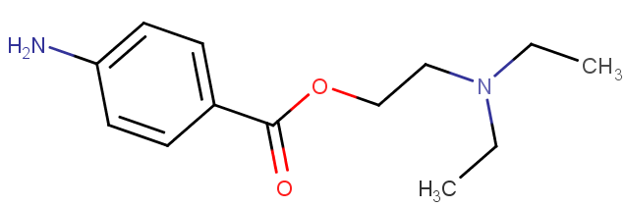
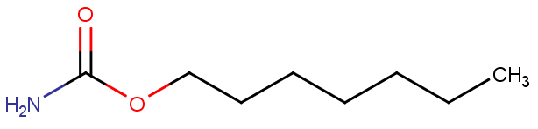
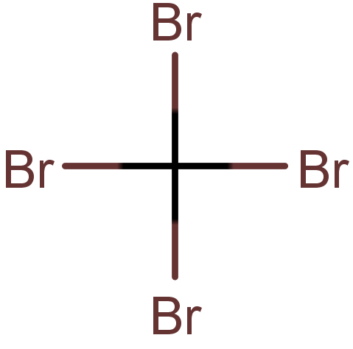
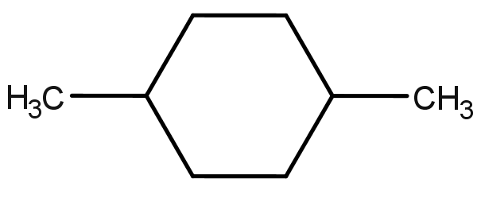
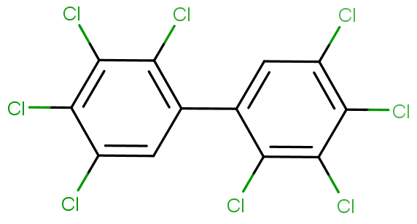
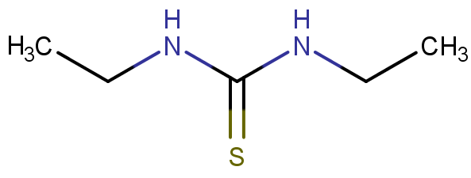
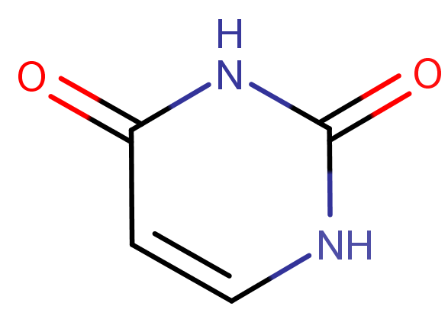
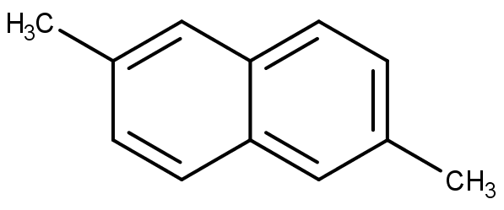
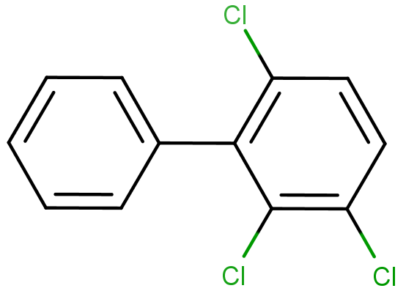
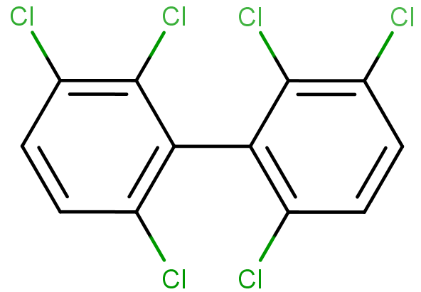
初期データ
化合物構造 | 結合エネルギー (kcal / mol)
 | -6.9
 | -5.5
 | -3.1
 | -6.0
 | -5.2
 | -4.4
 | -4.7
 | -7.3
 | -6.4
 | -4.6

Slide 3
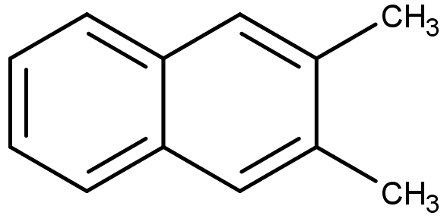
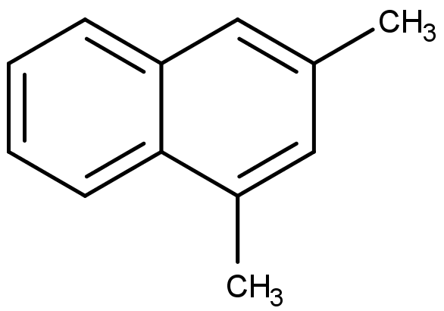
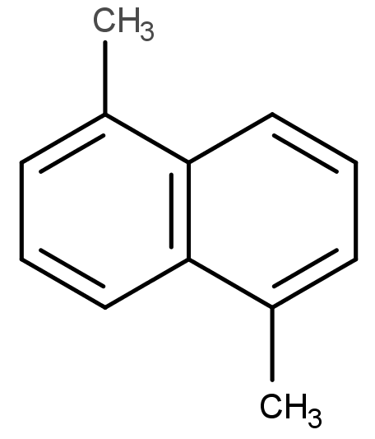
得られた候補化合物
化合物構造 | 結合エネルギー (kcal / mol)
 | -8.0
 | -8.6
 | -7.9

